Slide 1
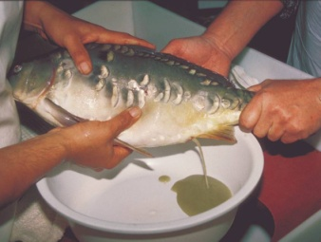
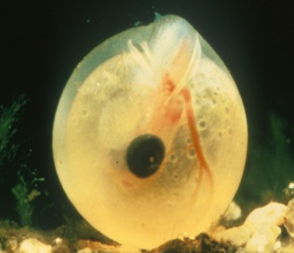
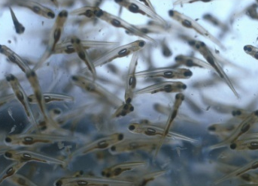
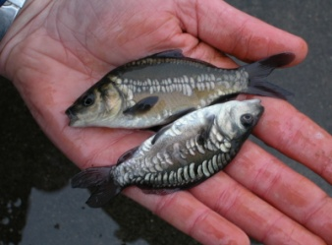
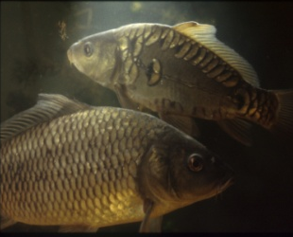
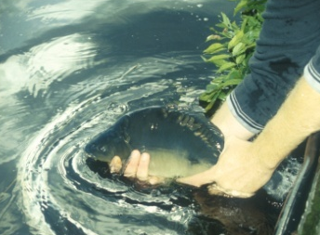
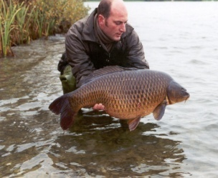
Biologie van de karper
Voortplanting, viskweek, voedselopname en groei

Slide 2
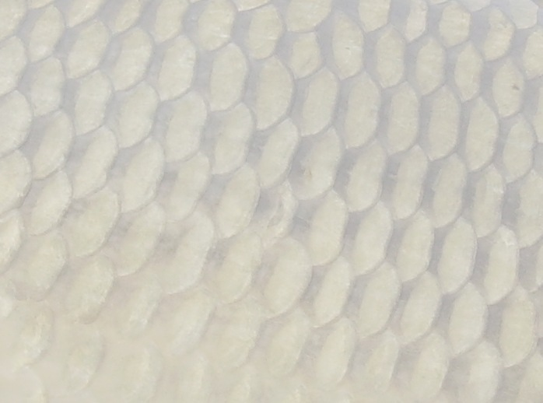
voortplanting

Slide 3
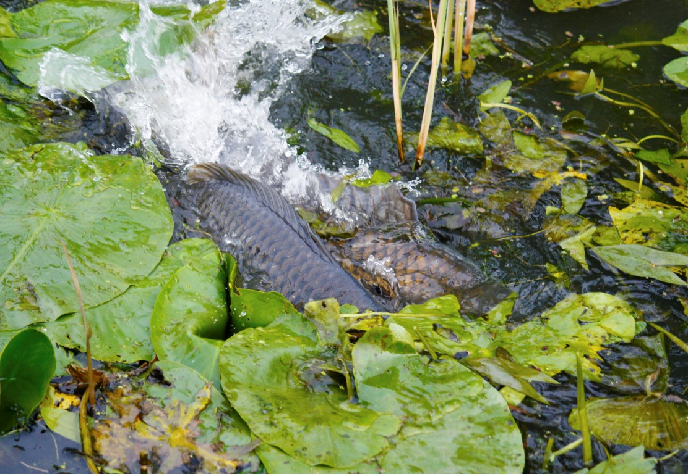
Het gaat er wild aan toe!

Slide 4
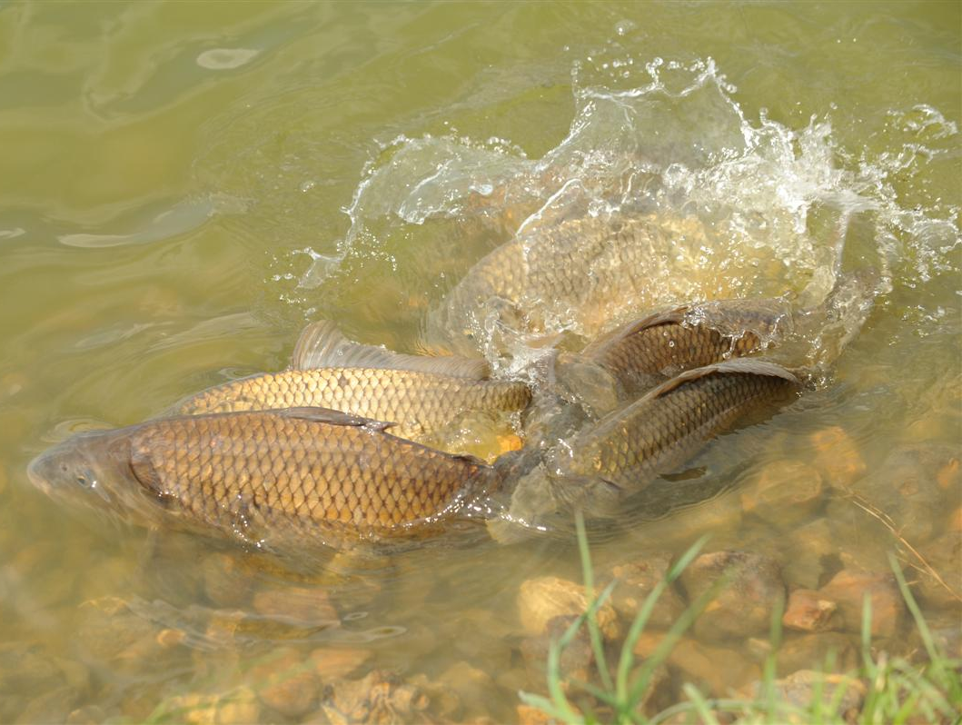
Geen planten? Geen probleem

Slide 5
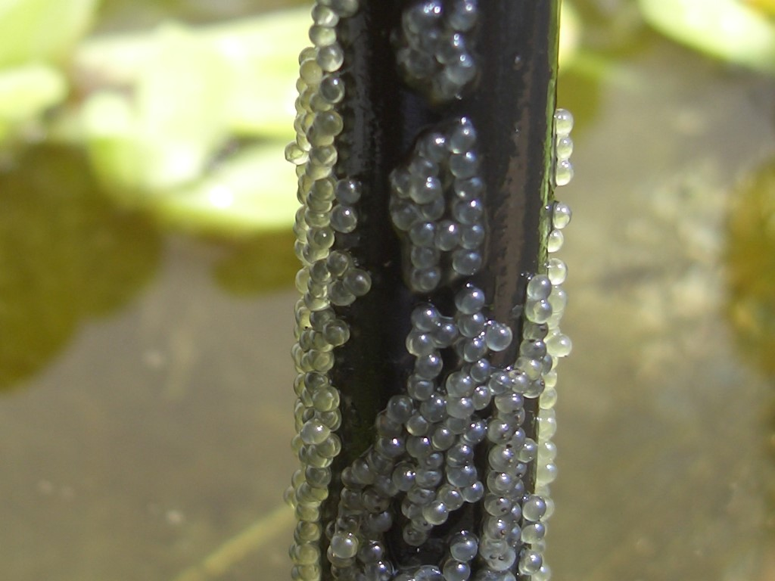
Kleverige
eieren

Slide 6
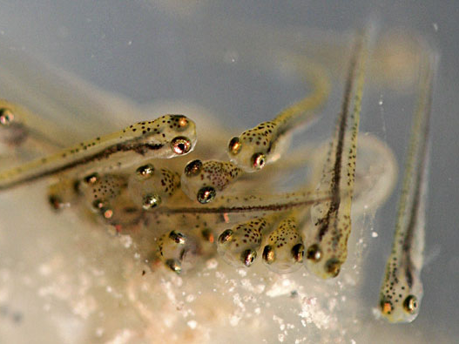
Twee weken oud

Slide 7
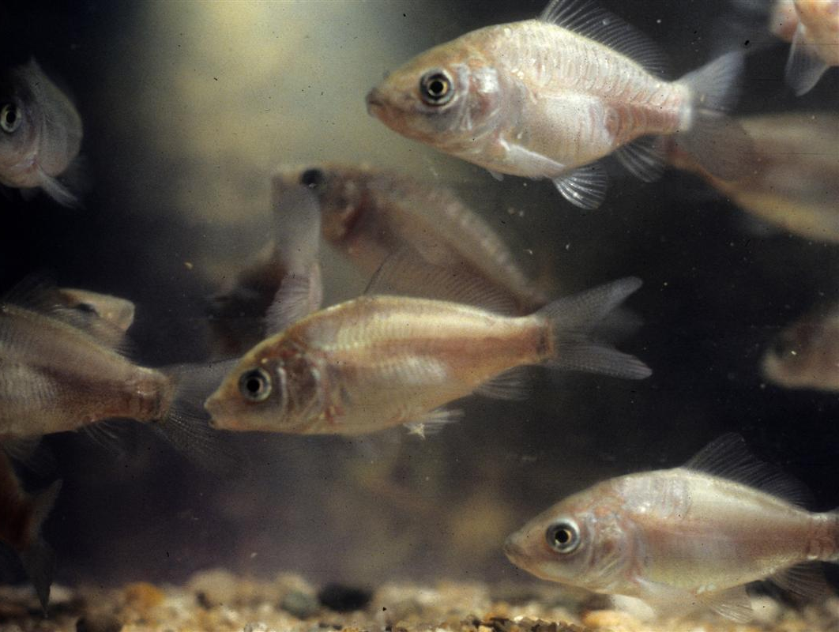
Zeldzaam!

Slide 8
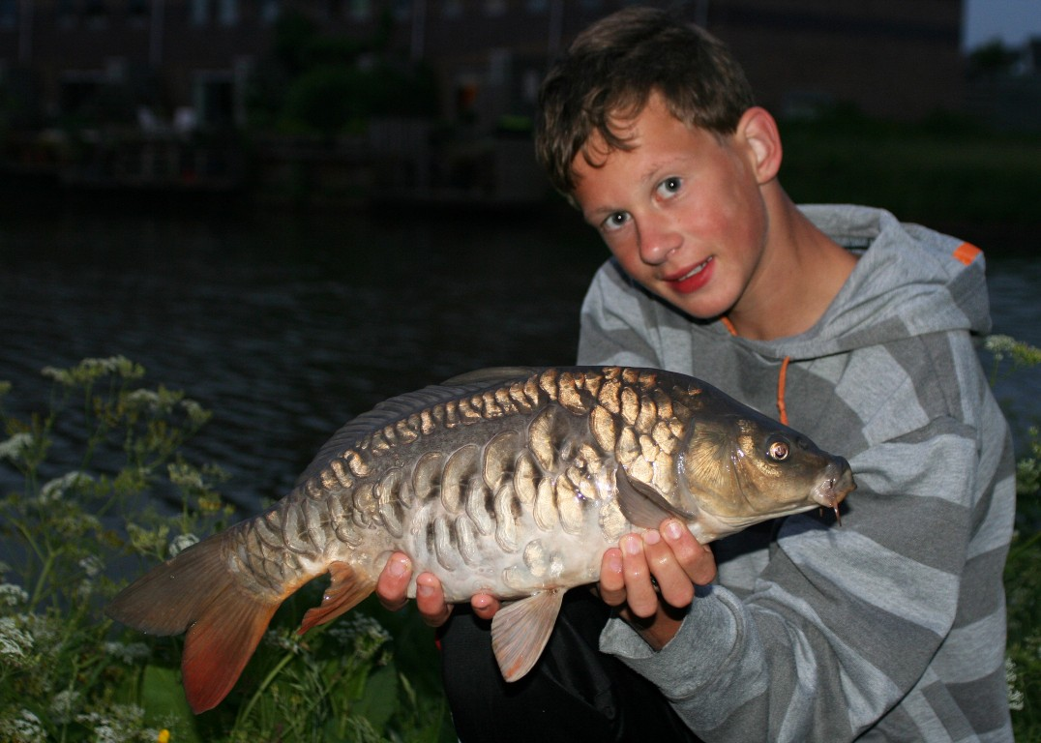
Toch vangen
we ze

Slide 9
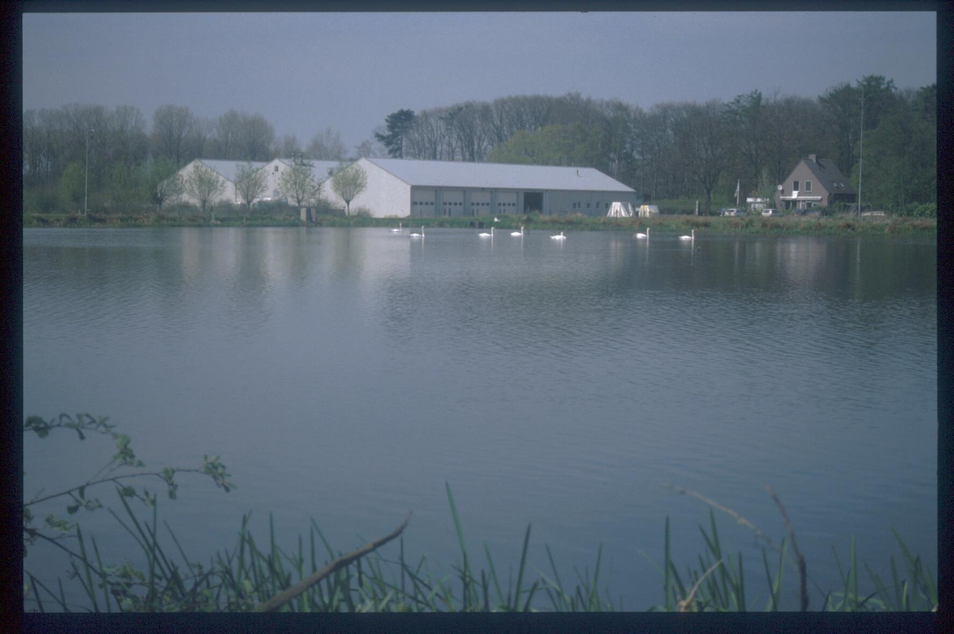
De kweek van karper

Slide 10
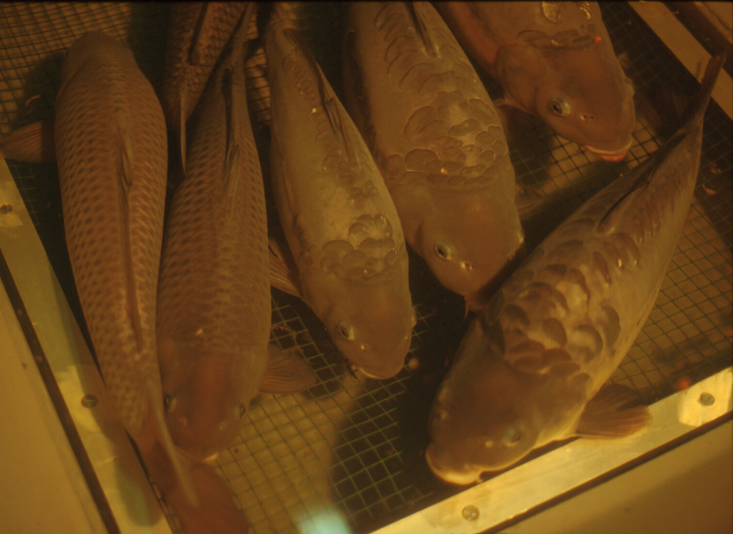
Geselecteerde teeltkarpers

Slide 11
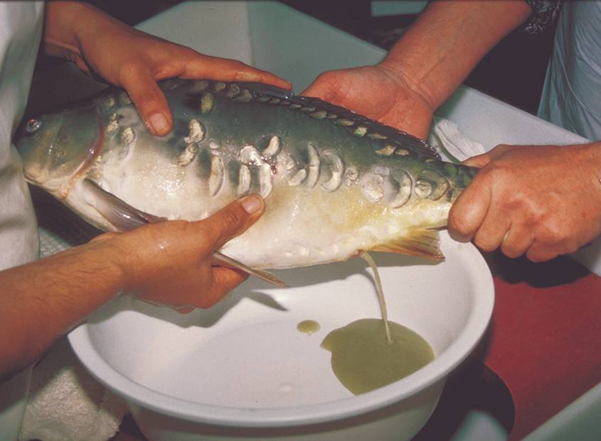
Afstrijken van de eitjes

Slide 12
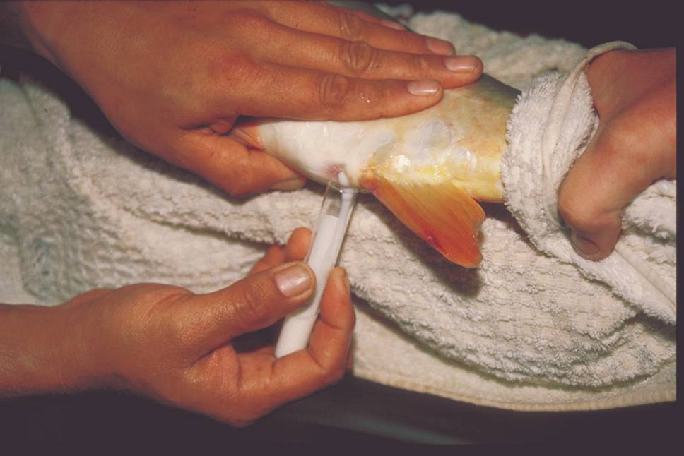
Afstrijken van de zaadjes

Slide 13
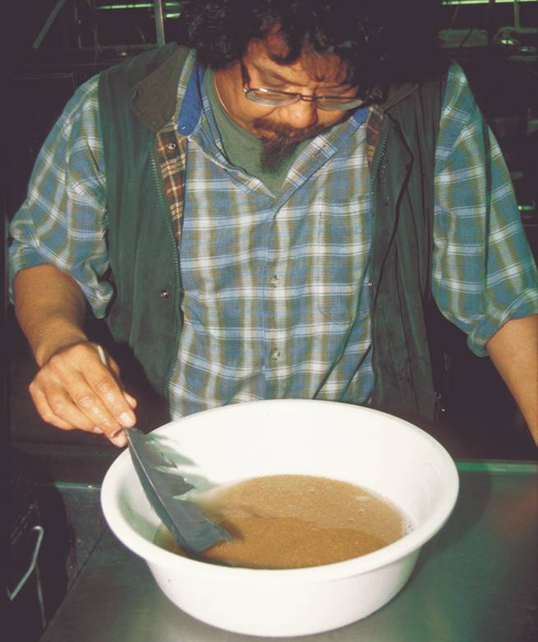
Hom en kuit mengen met een ganzen-veer

Slide 14
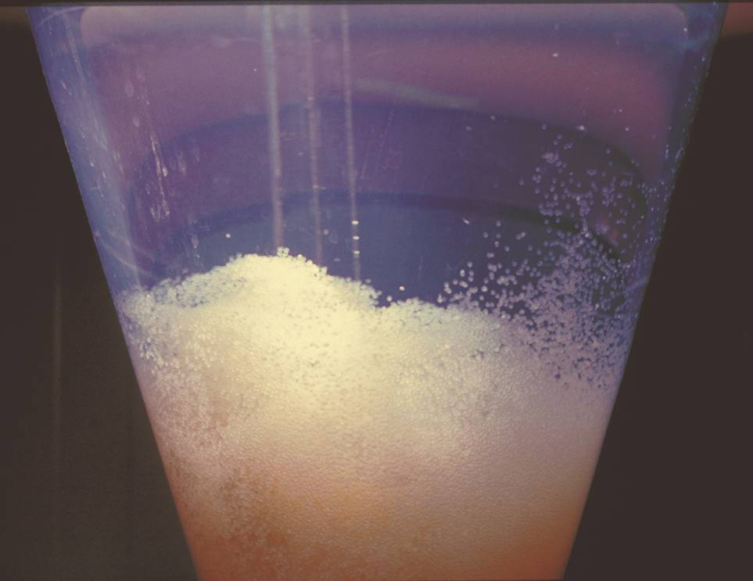
De bevruchte eitjes gaan in trechters met water van 20°C

Slide 15
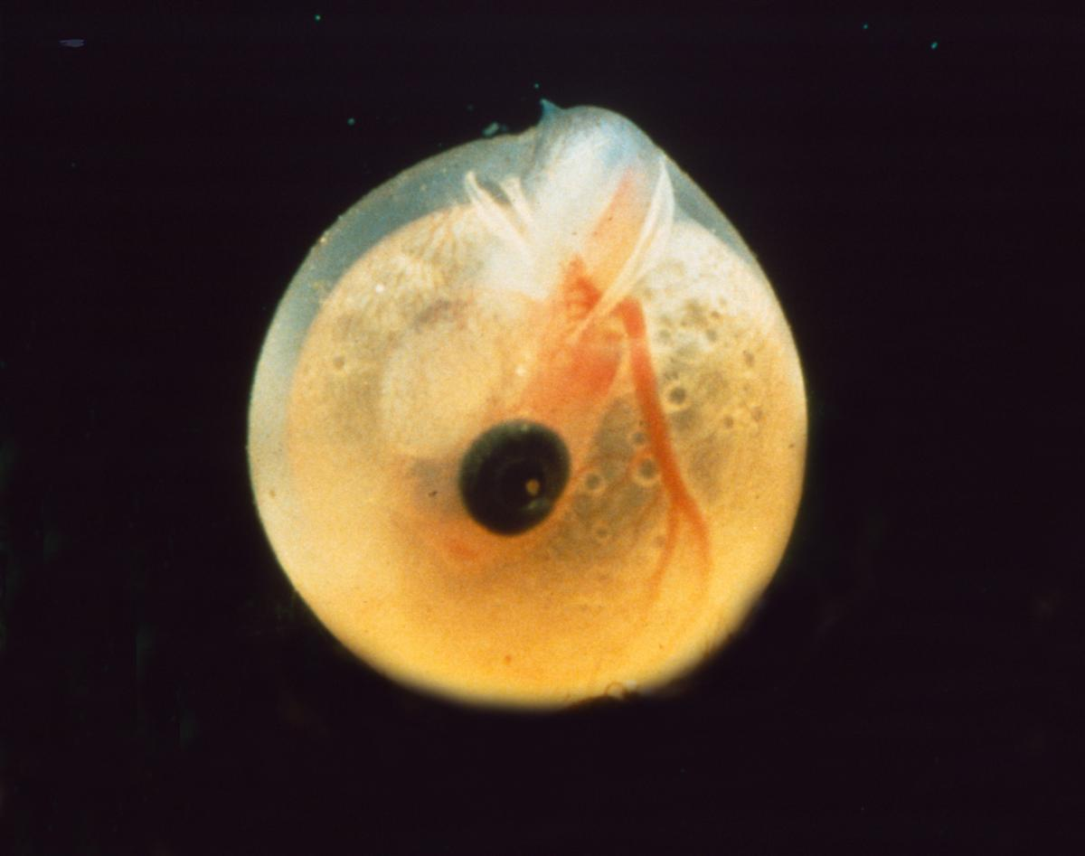
De vislarve wordt zichtbaar

Slide 16
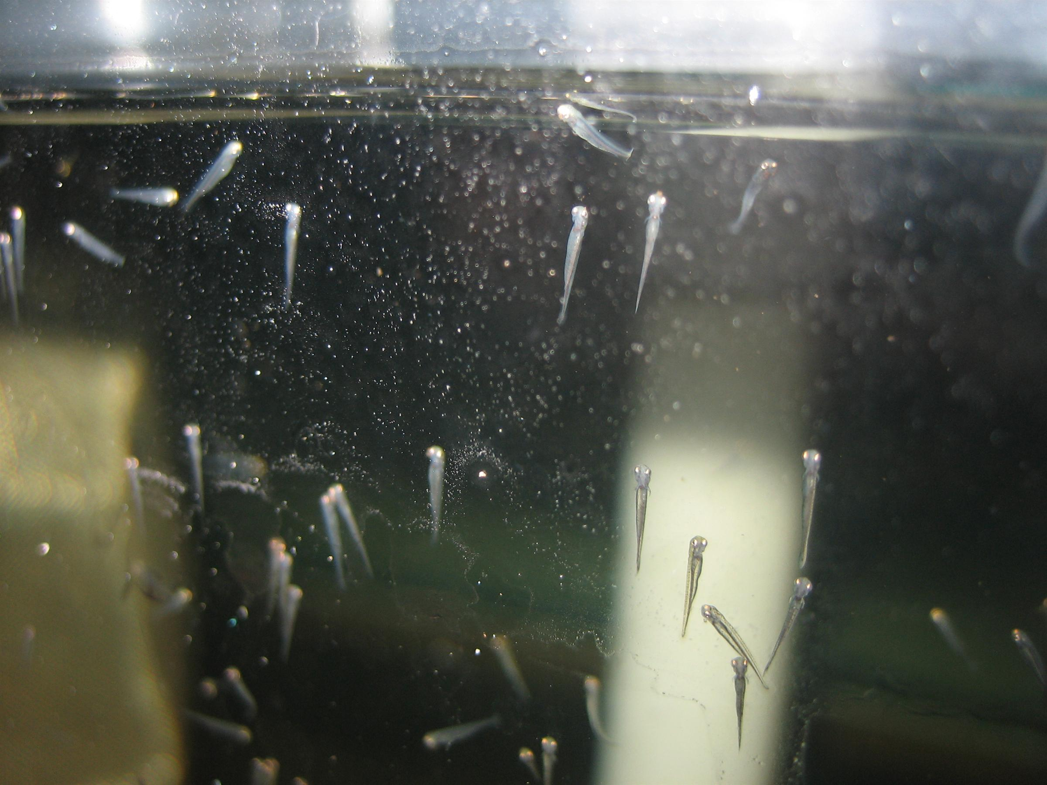
Het eerste voedsel: pekelkreeftjes

Slide 17
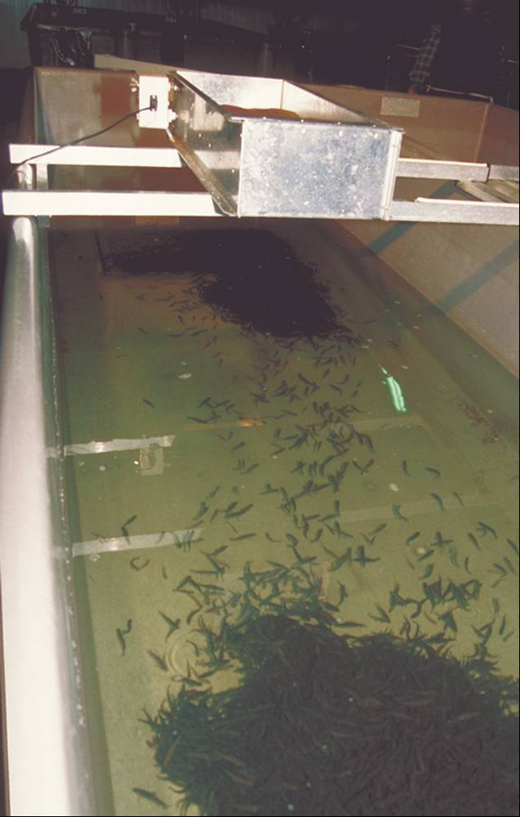
Vanuit de aquaria naar de bekkens

Slide 18
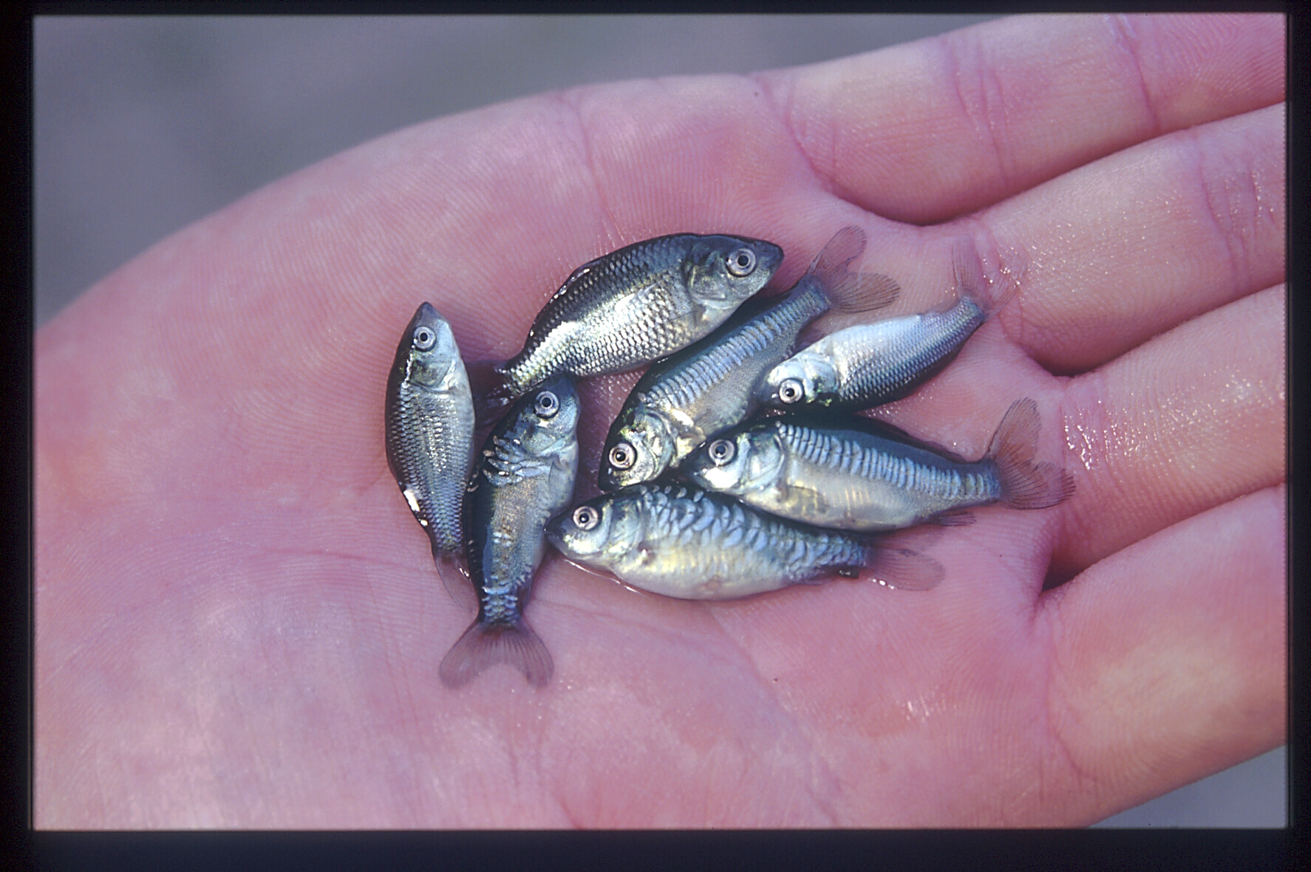
Al snel zie je het verschil tussen schub en spiegel

Slide 19
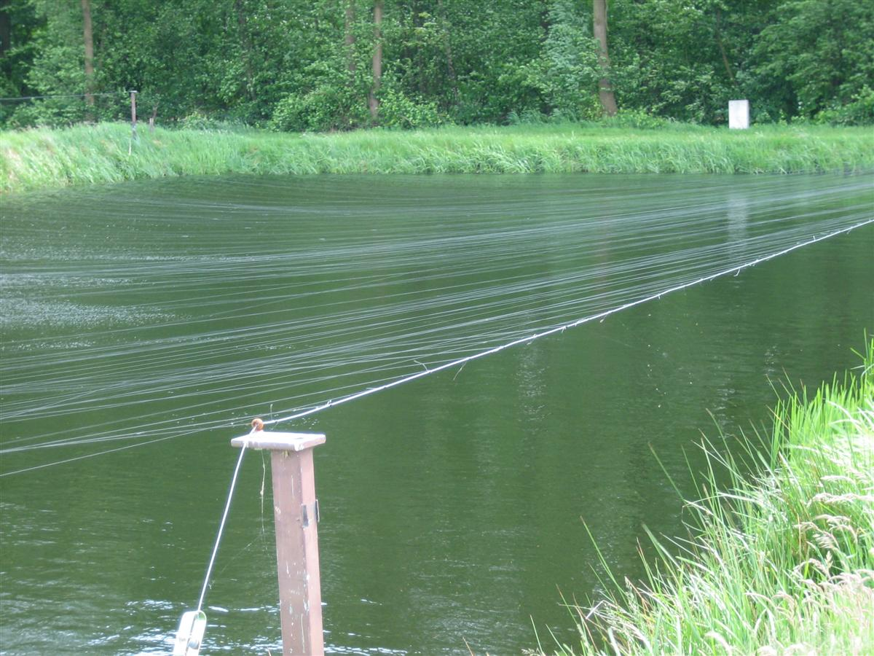
Uitzetten in vijvers

Slide 20
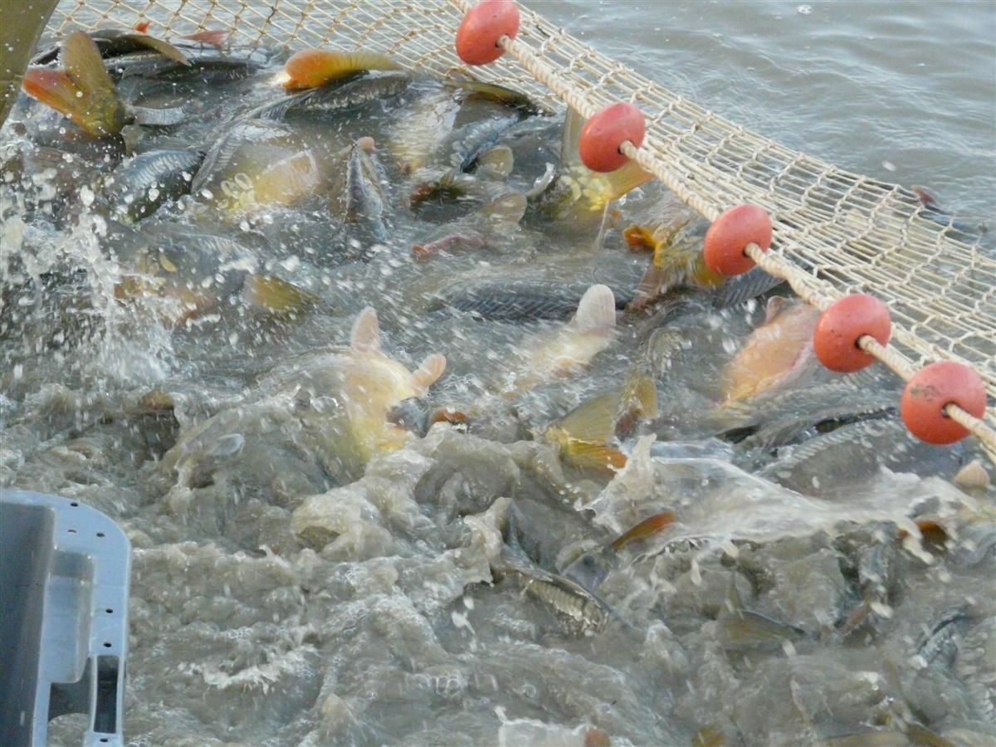
Afvissen en overbrengen naar de vrachtwagen

Slide 21
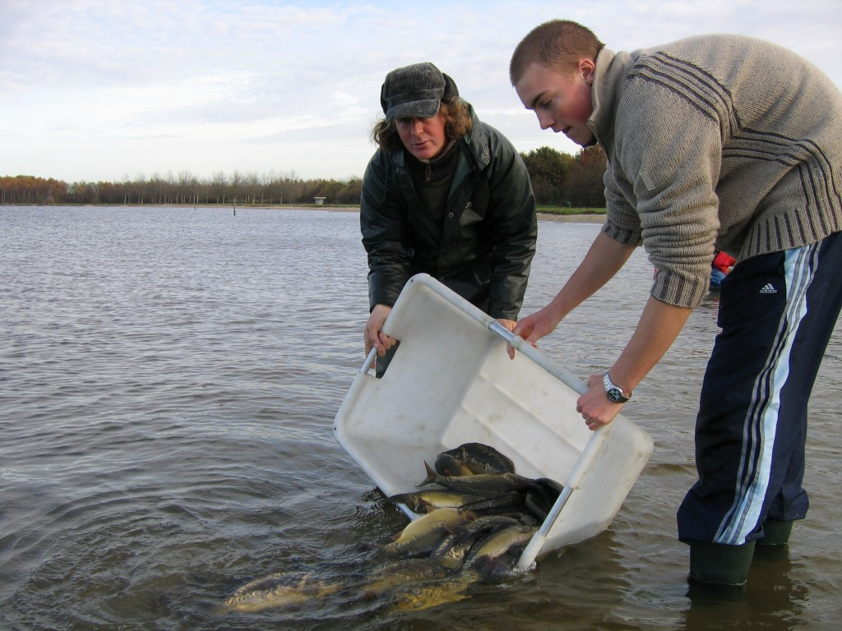
En nu groeien!

Slide 22
Voedselopname

Slide 23
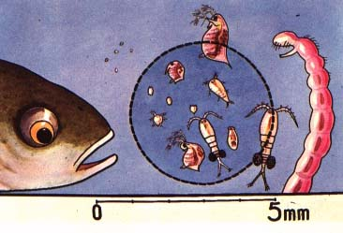
Jonge karpers: klein voedsel

Slide 24
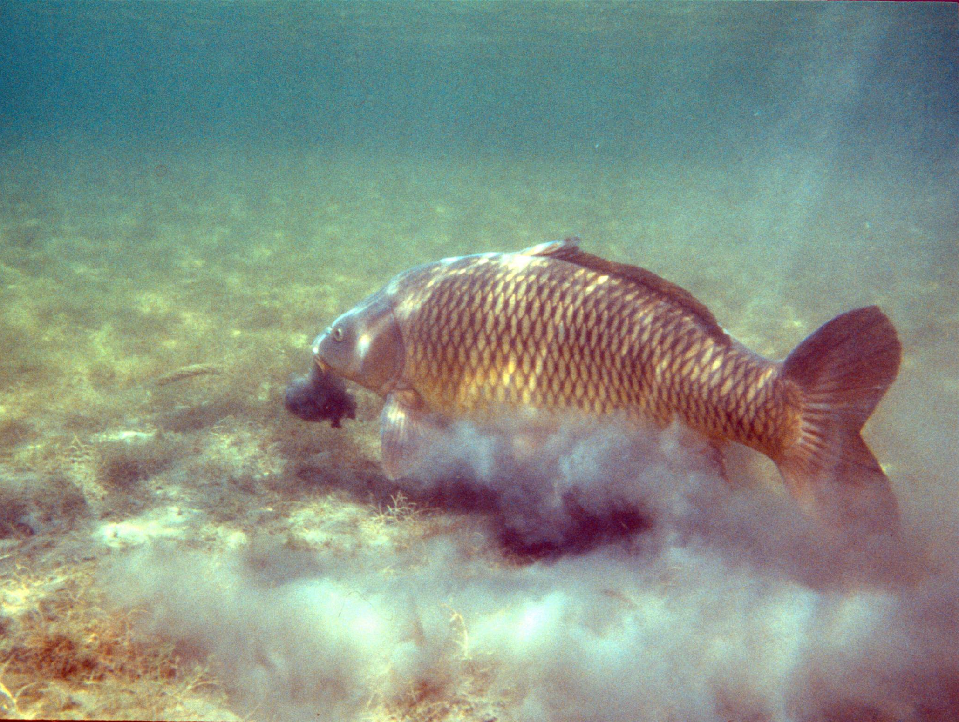
Grote karpers: alleseters

Slide 25
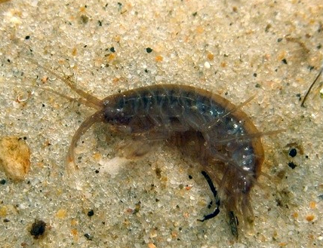
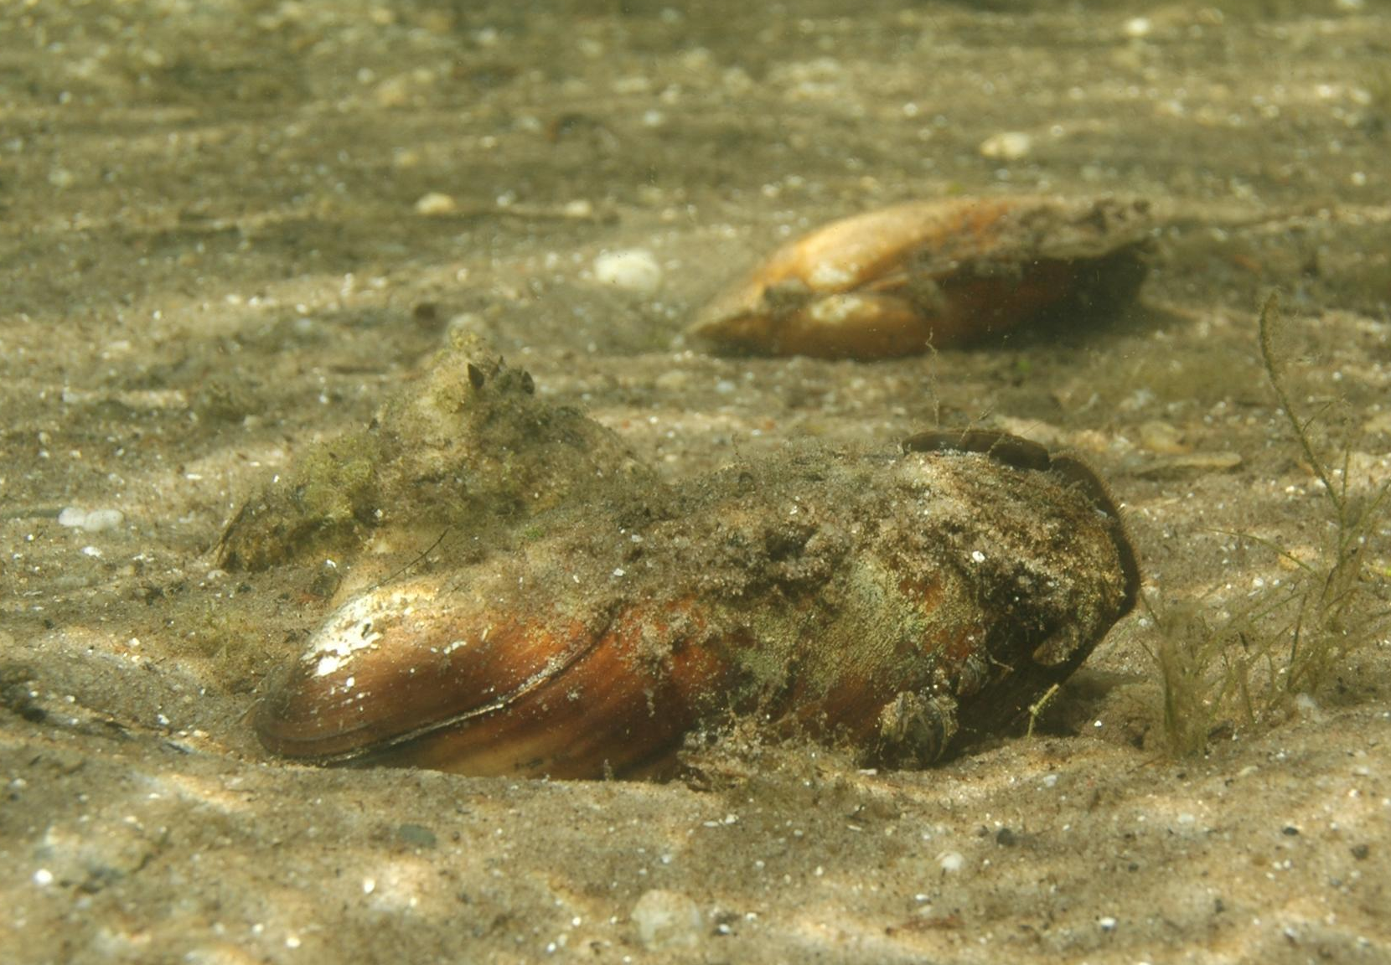
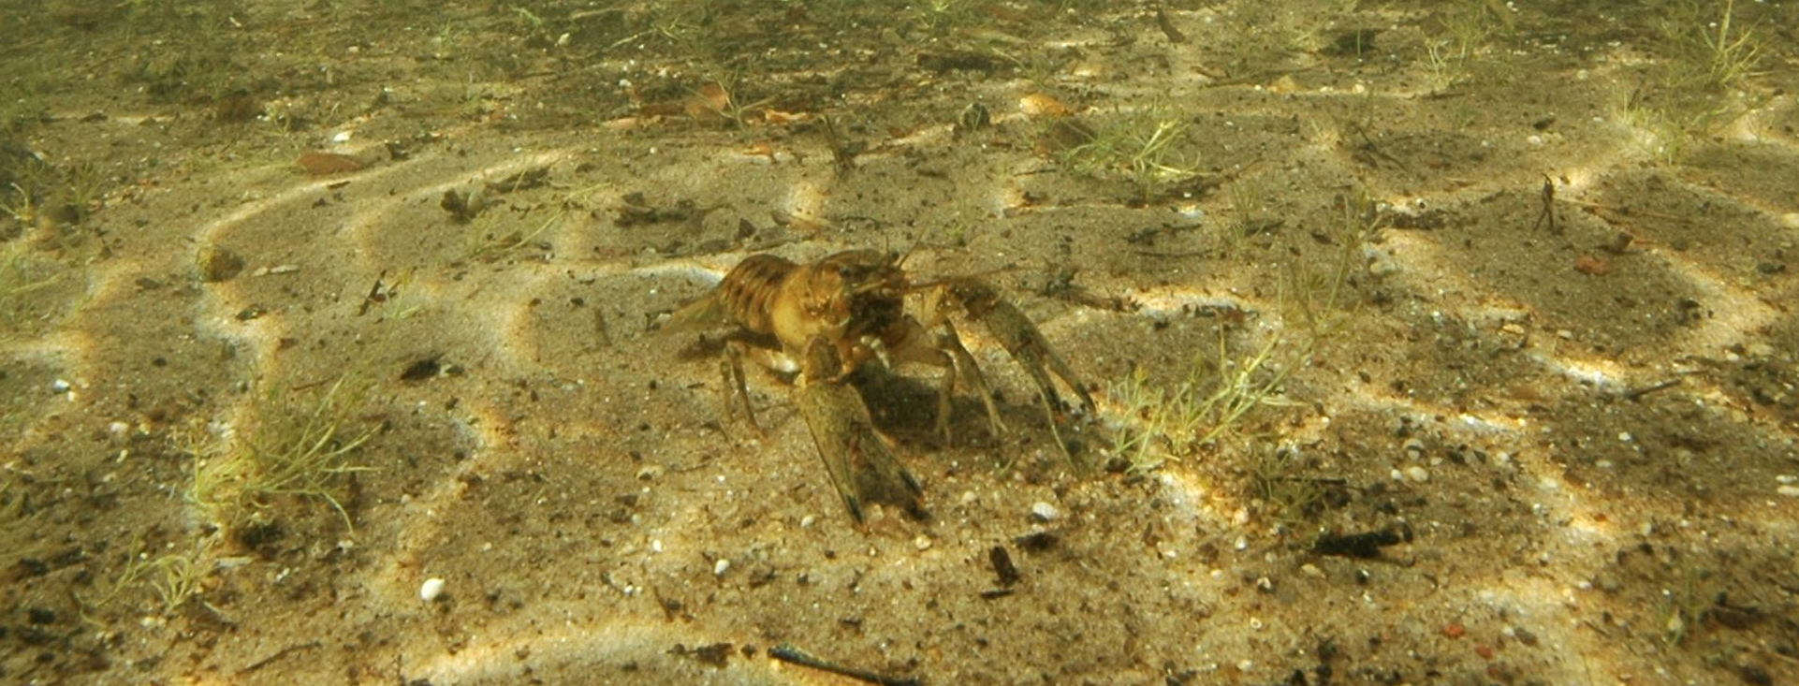
Insecten, mosseltjes, kreeften

Slide 26
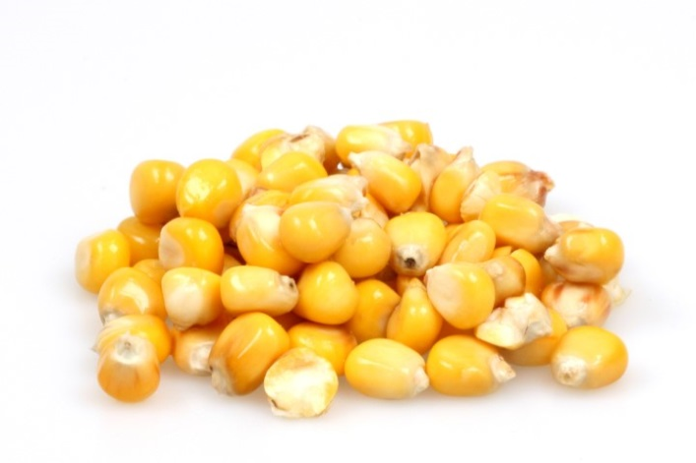
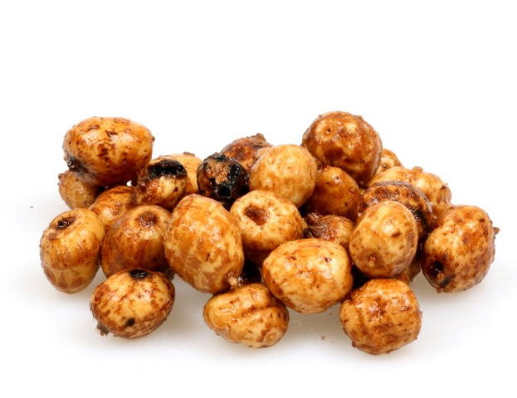
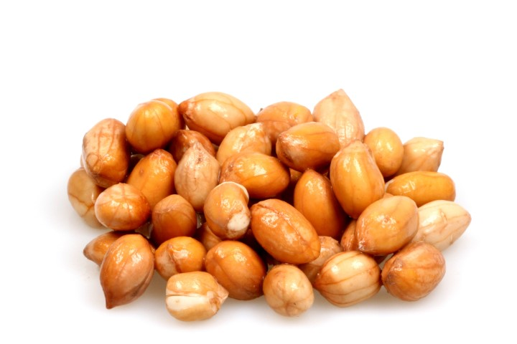
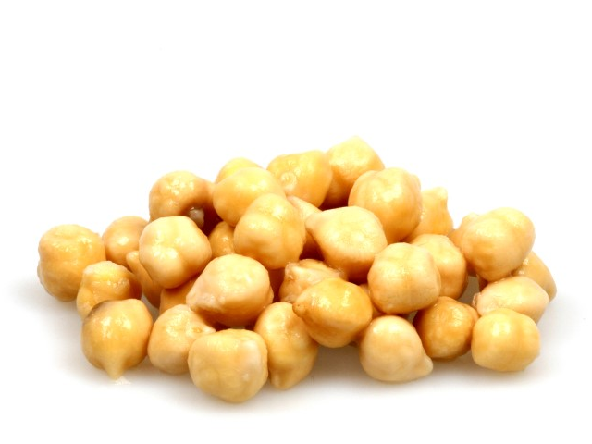
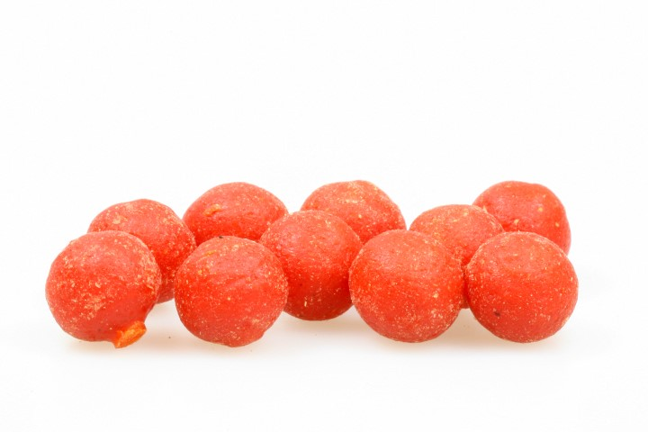
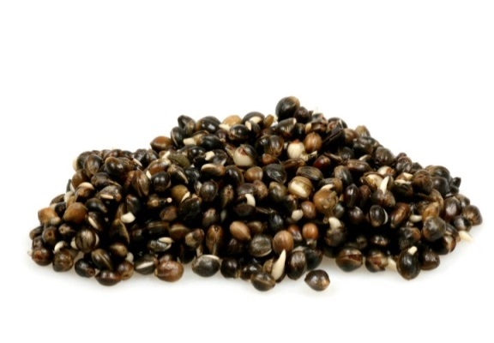
Dit is ook bodemvoedsel!

Slide 27
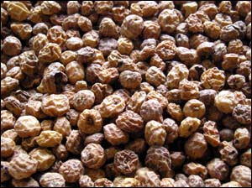
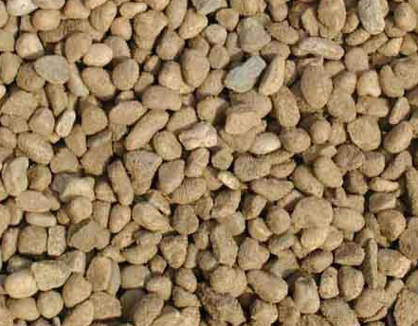
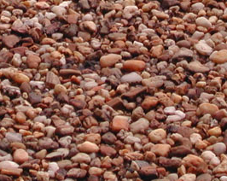
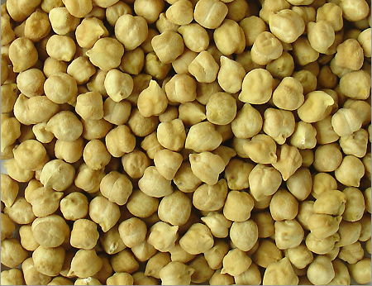
Voedsel of steentjes?

Slide 28
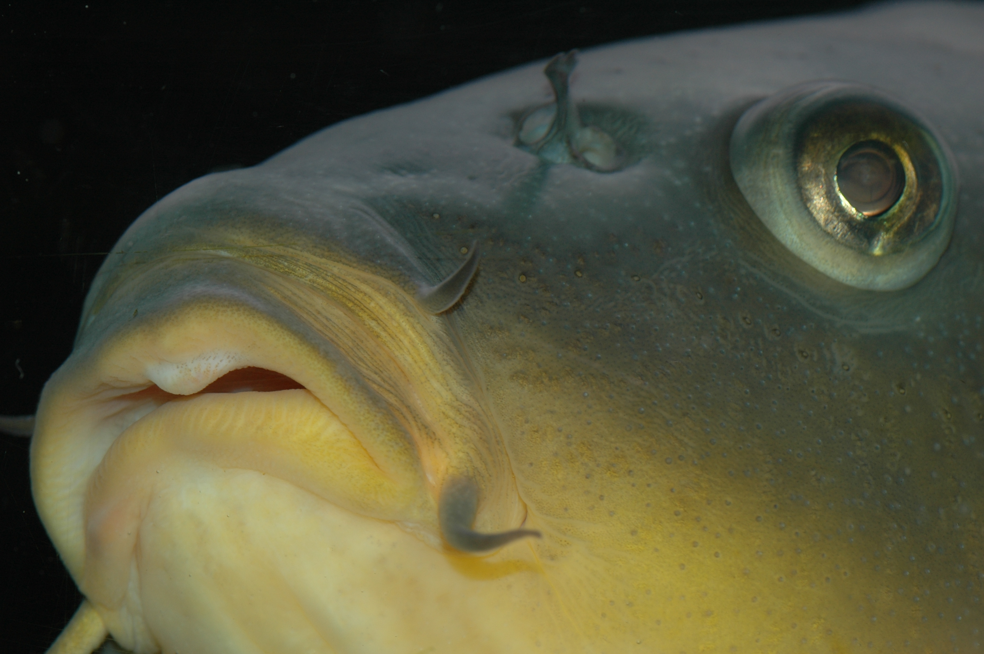
Reuk is voor de lange afstand

Slide 29
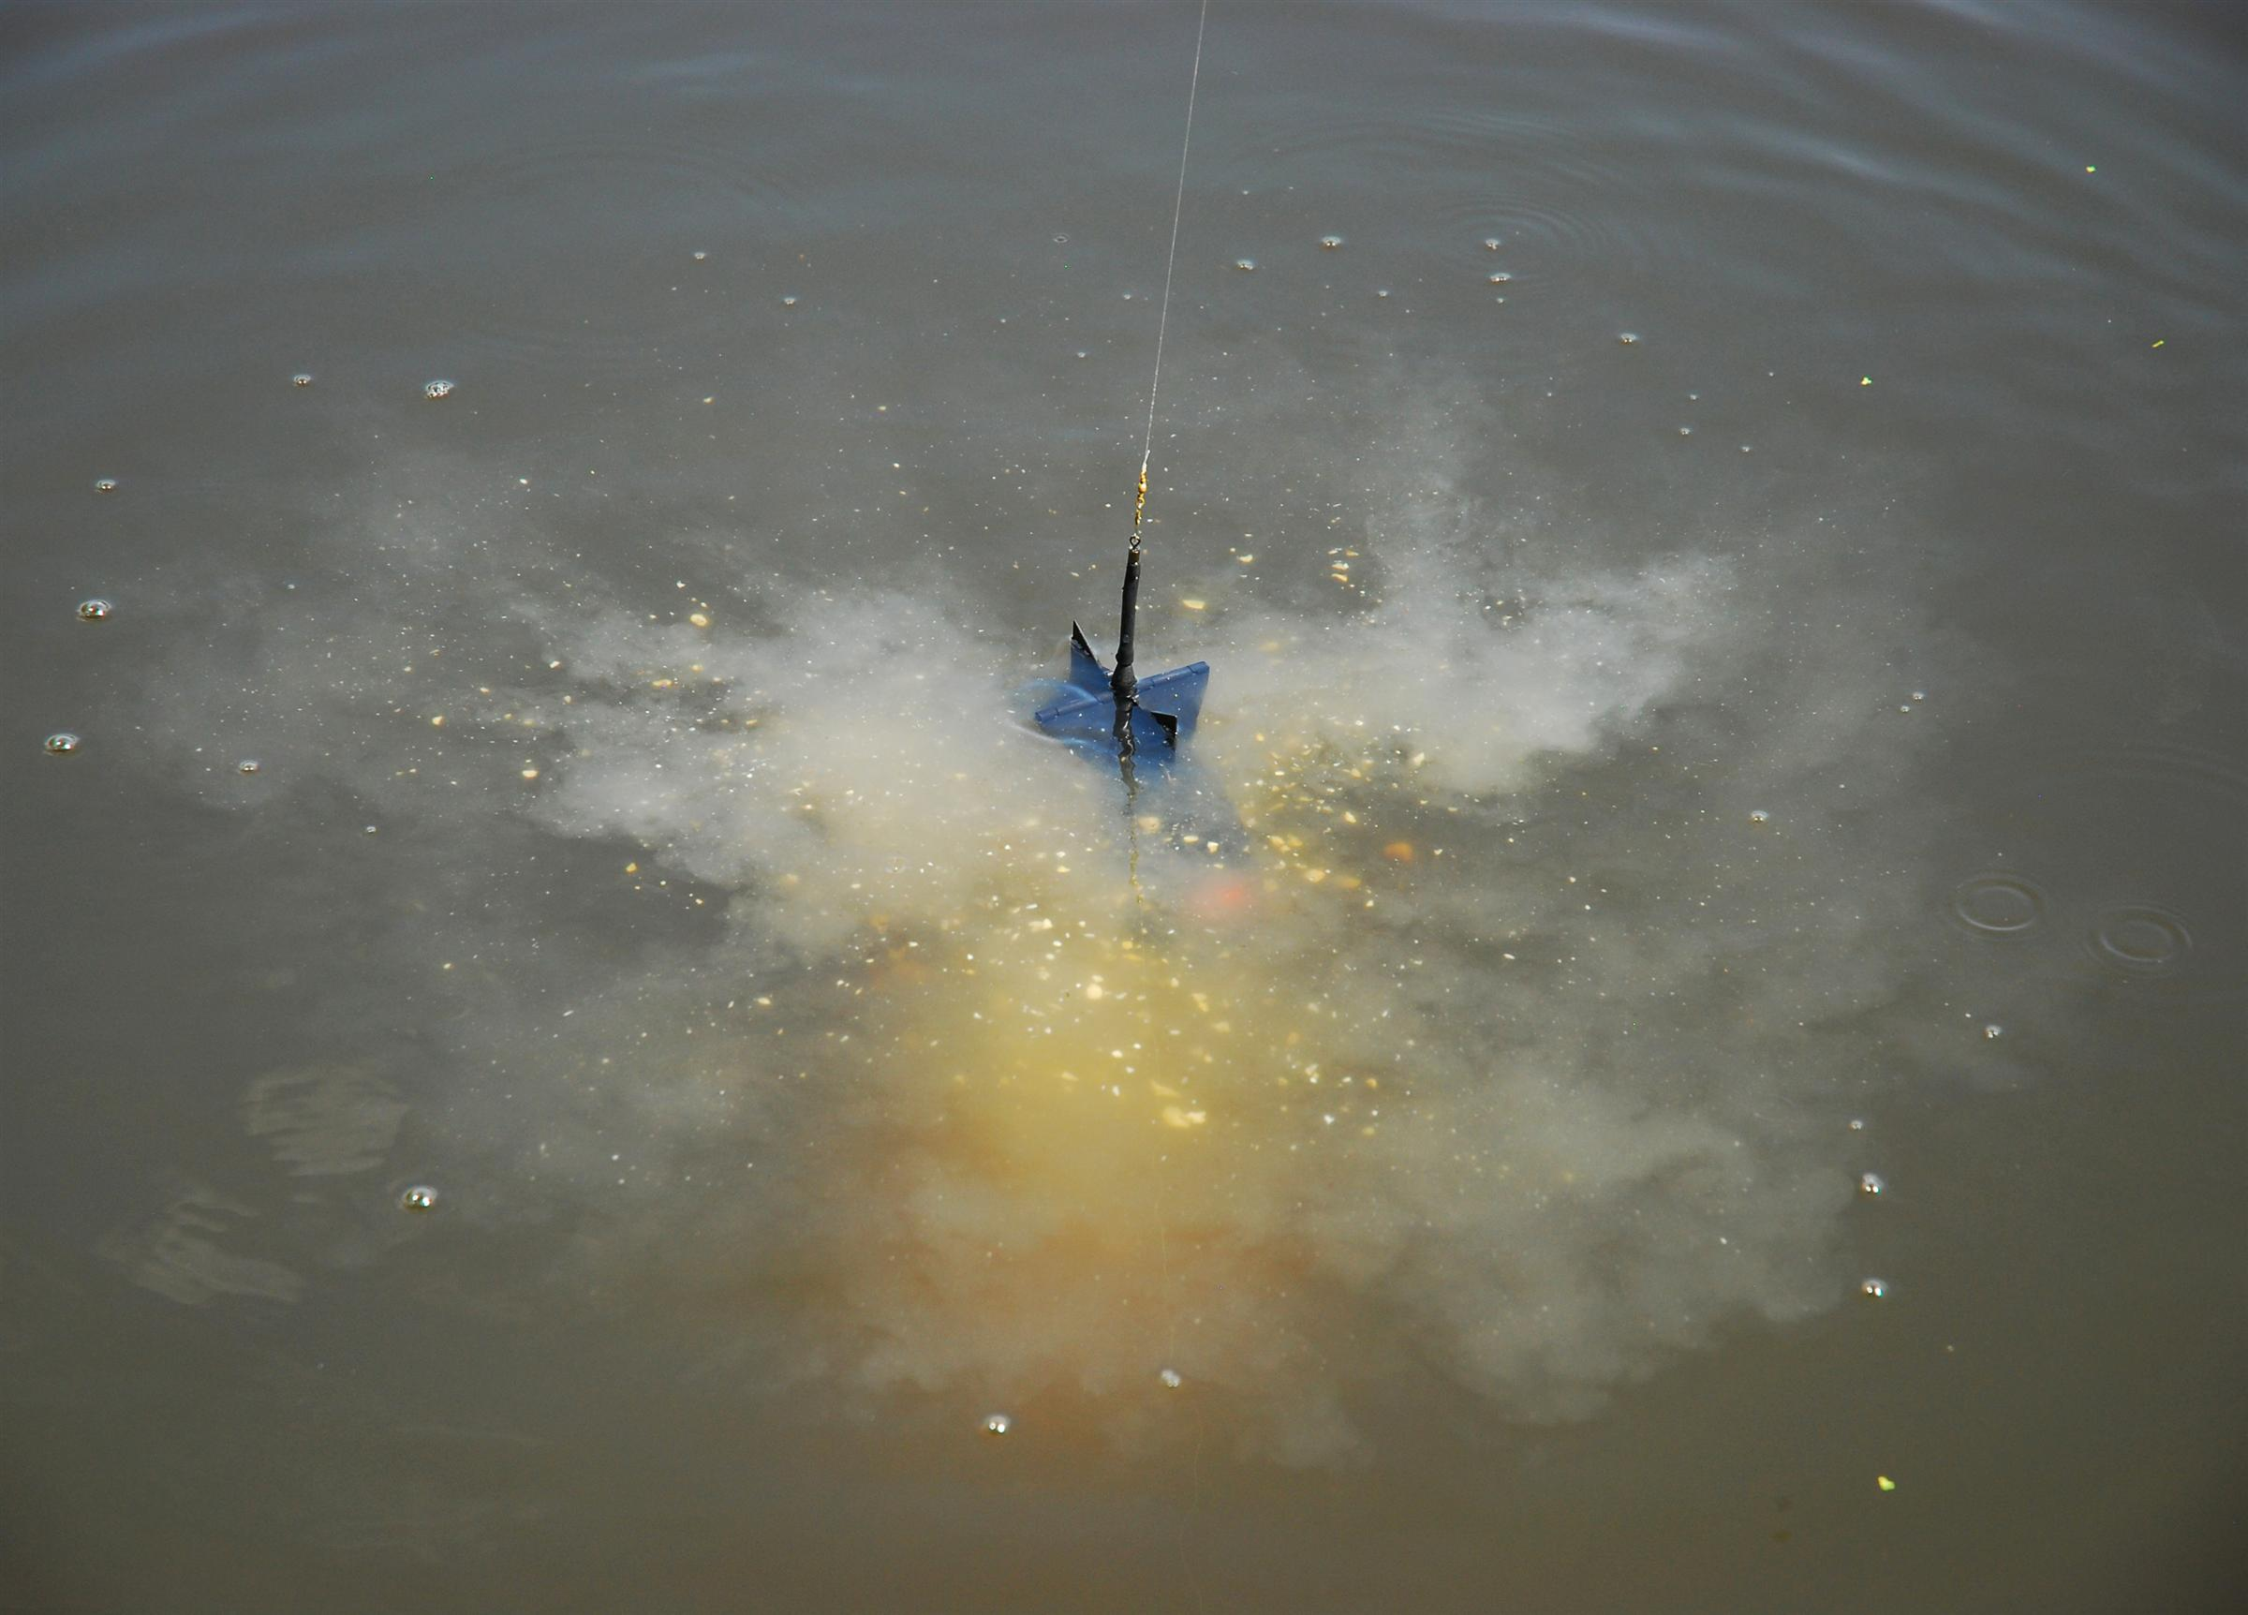
Dat ruiken ze prima!

Slide 30
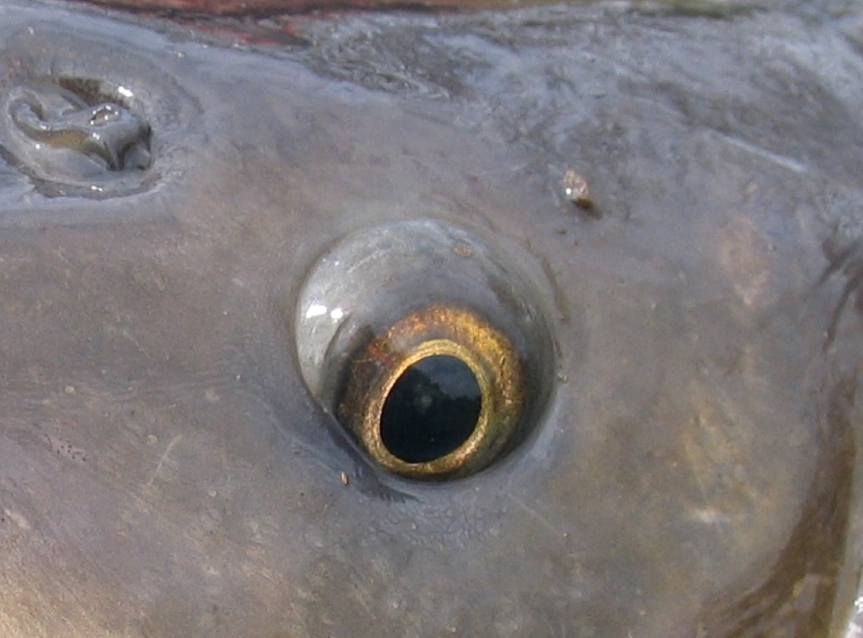
Dichtbij kunnen de ogen worden gebruikt.

Slide 31
Zicht van karper
Geen zicht!

Slide 32
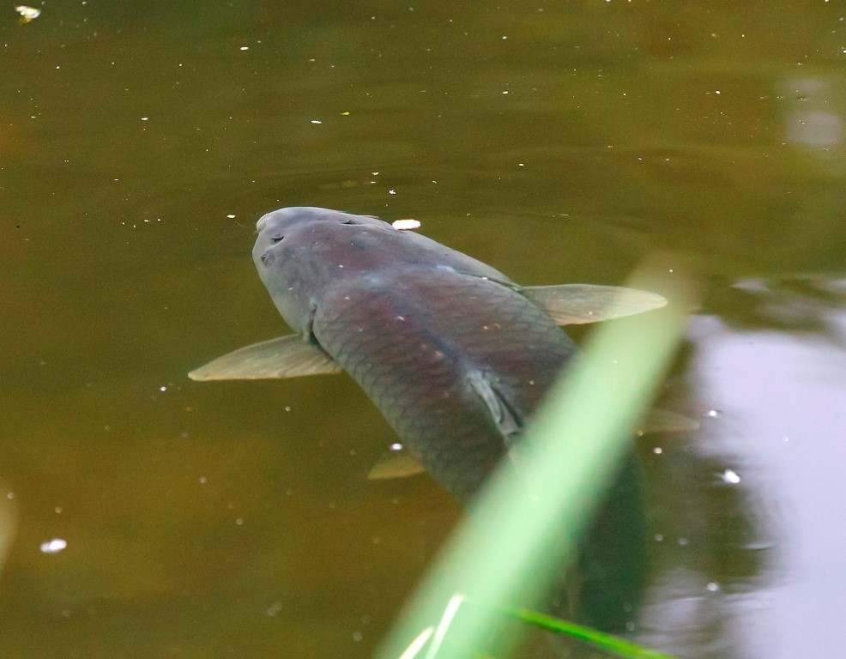
Mis!

Slide 33
Kan een karper kleuren zien?

Slide 34
Kan een karper kleuren zien?
Alle kleuren, zelfs meer dan wij! (UV-licht)

Slide 35
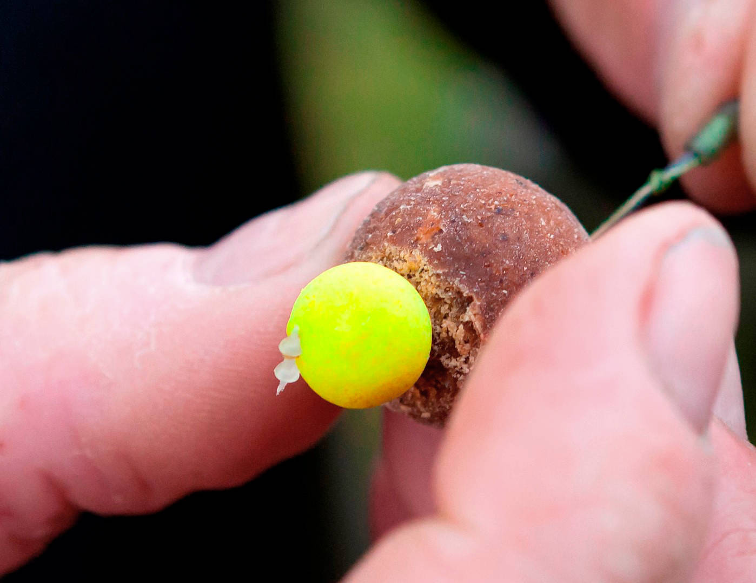
Fluor boilies zien ze dus heel goed

Slide 36
Bekdraden en lippen: zeer goed in waarnemen van smaak

Slide 37
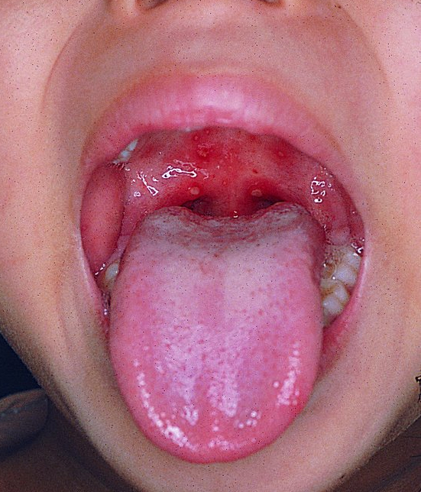
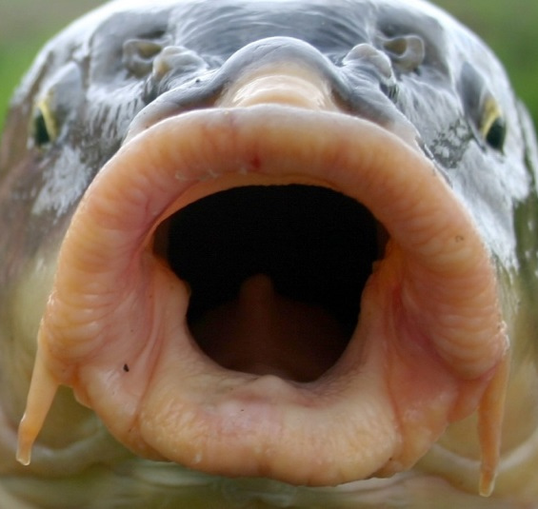
Een mens heeft 10.000 smaakknopjes in z’n mond.
Een karper heeft er véél meer: honderdduizenden!

Slide 38
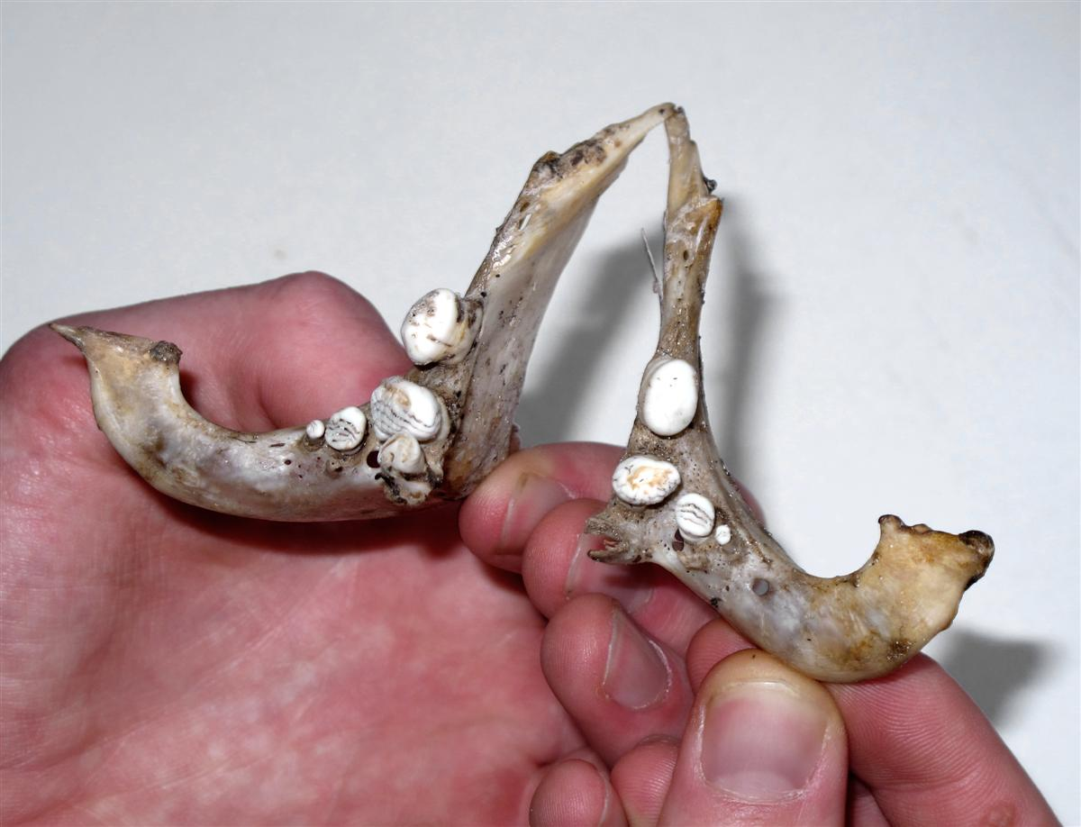
Keeltanden: kraken en malen

Slide 39

Mosseltjes geen bezwaar

Slide 40
VISBezetting en groei
Veel vis = minder eten

Slide 41

Hoge bezetting: weinig voedsel per vis

Slide 42

Maar wel: veel vangen!

Slide 43

Speciale karpervijvers

Slide 44

Karpers en
kruiskarpers

Slide 45

In veel wateren een lage bezetting

Slide 46

Weinig aanbeten…

Slide 47

Meer voedsel = grotere vis!

Slide 48

46 kilo!

Slide 49

einde

